Slide 1
Урок русского языка в 5 классе
НЕ С ГЛАГОЛАМИ
Учитель русского языка
НГОУ школы-интерната №30 ОАО «РЖД»
г.Комсомольск-на-Амуре

Slide 2
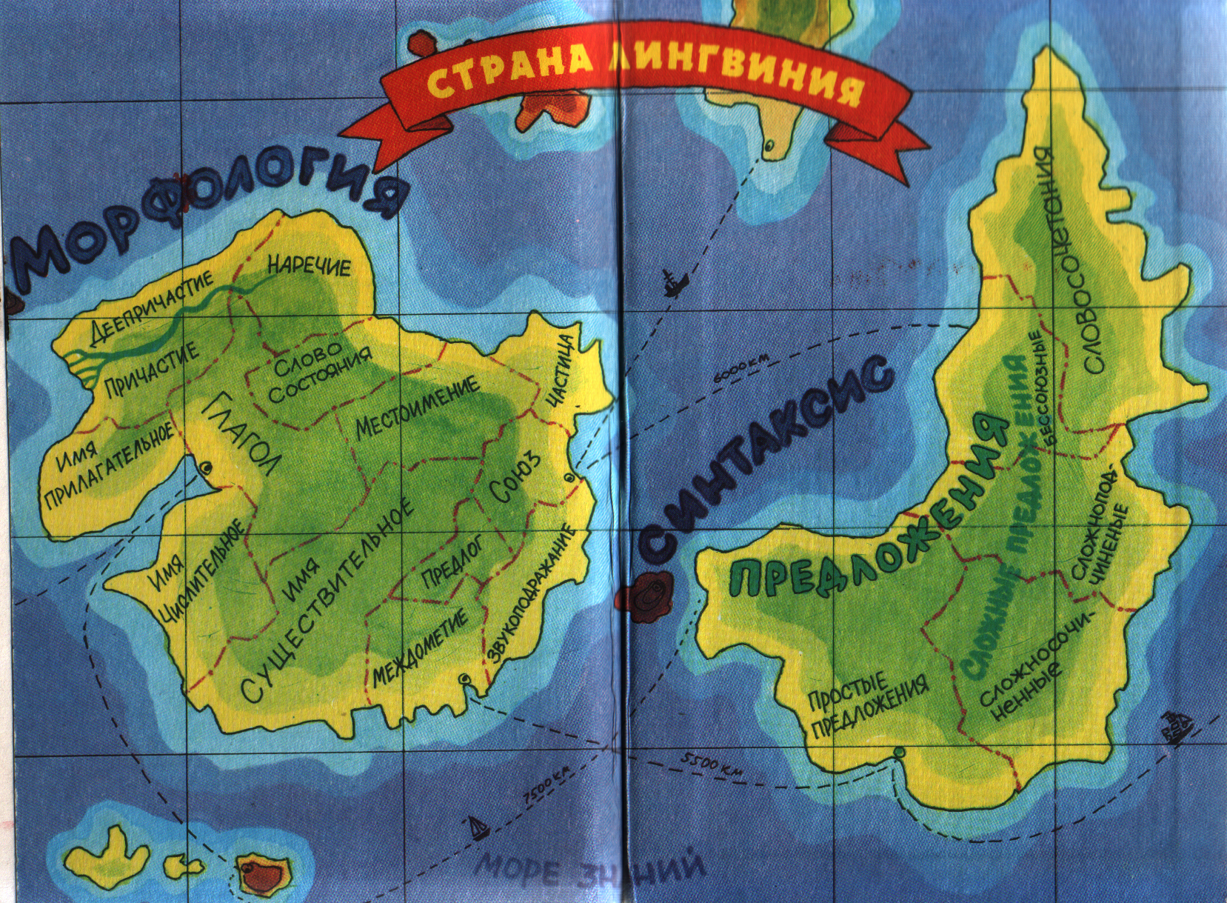

Slide 3
Зелёный и таинственный
Средь моря остров спит…
Быть может, там воинственных
Ошибок мир лежит?
А может мы с весёлыми
Там встретимся с глаголами?
Там, за бортом, направо
Уже видна земля.

Slide 4
А остров охраняют огромных три кита

Slide 5
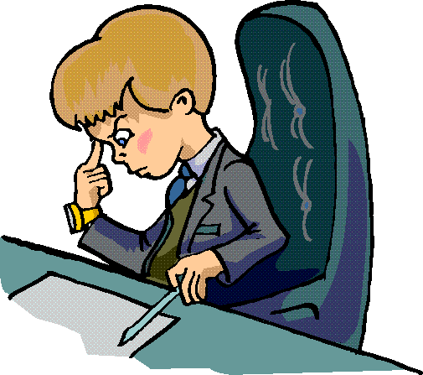
Не выучил, не делай.
Не знаешь, не спеши.
С глаголами отдельно
Частицу НЕ пиши!

Slide 6


НЕ ? БЫВАТЬ
НЕ ? ХОДИТЬ
НЕ ? СПАТЬ
НЕ ? ПИСАТЬ
НЕ ? ГОВОРИТЬ
НЕ ? ДОМОГАТЬ
НЕ ? НАВИДЕТЬ
НЕ ? ГОДОВАТЬ
НЕ ? ДОУМЕВАТЬ
НЕ ? ЖИТЬСЯ

Slide 7

ЗАМОРОЧКИ ИЗ БОЧКИ
СЛОВО НЕ ВОРОБЕЙ , ВЫЛЕТИТ – НЕ ПОЙМАЕШЬ
НЕ БУДЕТ ХЛЕБА – НЕ БУДЕТ И ОБЕДА.
НЕ СМАЖЕШЬ КОЛЕСА – НЕ ПОЕДЕШЬ.
НЕ ПОСЕЕШЬ – УРОЖАЙ НЕ СОБЕРЕШЬ.
ЛЕНТЯЮ ВСЕ НЕМОЖЕТСЯ
ДА НЕЗДОРОВИТСЯ.

Slide 8
МОЛОДЦЫ!!!

